Slide 1
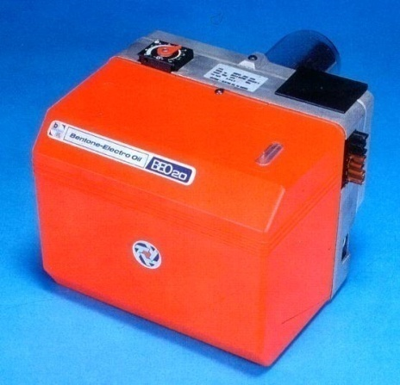
ΚΑΥΣΤΗΡΕΣ ΥΓΡΩΝ ΚΑΥΣΙΜΩΝ
(πετρελαίου)
ΤΥΠΟΙ: ΟΙ ΤΥΠΟΙ ΤΩΝ ΚΑΥΣΤΗΡΩΝ ΕΙΝΑΙ :
ΕΞΑΤΜΙΣΤΙΚΟΙ (με ανεμιστήρα ή χωρίς)
ΔΙΑΣΚΟΡΠΙΣΜΟΥ
ΠΕΡΙΣΤΡΟΦΙΚΟΙ(με ποτήρι ή με δακτύλιο)

Slide 2
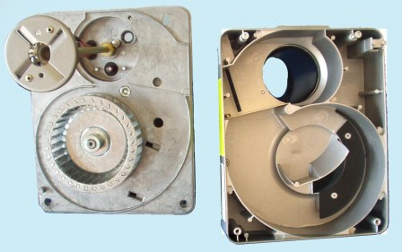
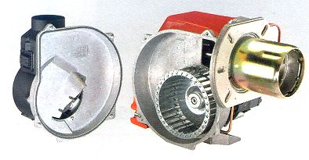
ΜΕΡΗ ΚΑΥΣΤΗΡΑ ΔΙΑΣΚΟΡΠΙΣΜΟΥ
1. Κορμός καυστήρα.
Αποτελείται από το κέλυφος του ανεμιστήρα και τις επιφάνειες στήριξης των διαφόρων εξαρτημάτων.
Η σχεδίαση του κελύφους είναι πολύ σημαντική γιατί από τη διαμόρφωση του εξαρτάται ο έντονος στροβιλισμός του αέρα κατά την είσοδο του στη μπούκα.

Slide 3
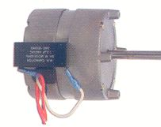
2. Κινητήρας καυστήρα (μοτέρ).
Είναι ένας ηλεκτρικός κινητήρας, μονοφασικός ή τριφασικός ο οποίος κινεί τη φτερωτή του αέρα και την αντλία πετρελαίου με την οποία συνδέεται μέσω κόμπλερ από πλαστικό υλικό.
Στους μονοφασικούς κινητήρες συναντάμε πυκνωτή εκκίνησης, ενώ οι τριφασικοί είναι συνήθως εξοπλισμένοι με ρελέ θερμικής προστασίας.

Slide 4
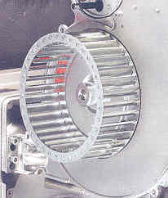
3.Φτερωτή καυστήρα ή ανεμιστήρας.
Ο ανεμιστήρας στερεώνεται πάνω
στον άξονα του κινητήρα.
Σκοπός του είναι να διοχετεύσει μέσω
της μπούκας την απαιτούμενη
ποσότητα αέρα προς καύση του
πετρελαίου.
Επίσης δημιουργεί μέσα στο θάλαμο καύσης την πίεση που χρειάζεται για την υπερνίκηση των αντιστάσεων του λέβητα.
Η πίεση που μπορεί να σηκώσει ο ανεμιστήρας ονομάζεται κατάθλιψη του καυστήρα και πρέπει να είναι κατά 20 % μεγαλύτερη από την αντίθλιψη του λέβητα.

Slide 5
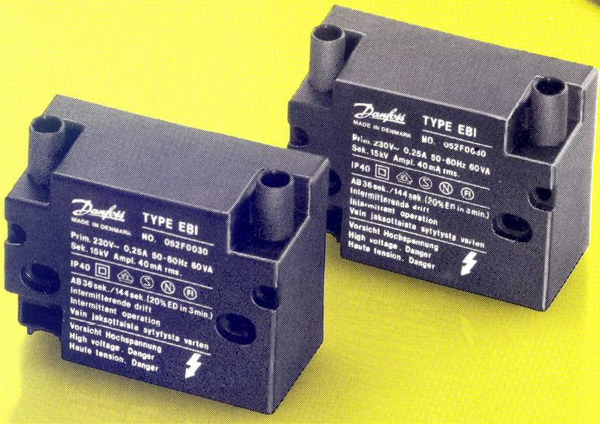
4.Μετασχηματιστής καυστήρα.
Ο μετασχηματιστής αυξάνει την τάση του ρεύματος της πόλης από τα 220 Volt σε τάση 10.000 – 15.000 Volt με σκοπό τη δημιουργία σπινθήρα στα ηλεκτρόδια, για την ανάφλεξη του μείγματος πετρελαίου αέρα.

Slide 6
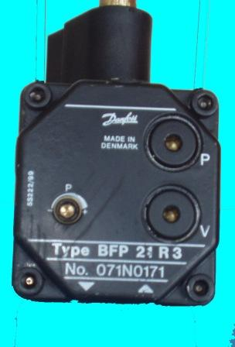
5.Αντλία πετρελαίου.
Η αντλία είναι σημαντικότατο κομμάτι
του συστήματος παροχής καυσίμου σε ένα
πιεστικό καυστήρα πετρελαίου θέρμανσης.
Είναι συνήθως γραναζωτή και συνδέεται
με τον κινητήρα μέσω πλαστικού κόμπλερ.
Η σκοπός της αντλίας είναι :
Άντληση επαρκούς ποσότητας καυσίμου από τη δεξαμενή πετρελαίου.
Φιλτράρισμα του πετρελαίου.
Αύξηση της πίεσης του καυσίμου στα 9 – 15 bar για την επίτευξη του επιθυμητού διασκορπισμού.
Επιστροφή του καυσίμου που περίσσεψε στη δεξαμενή

Slide 7
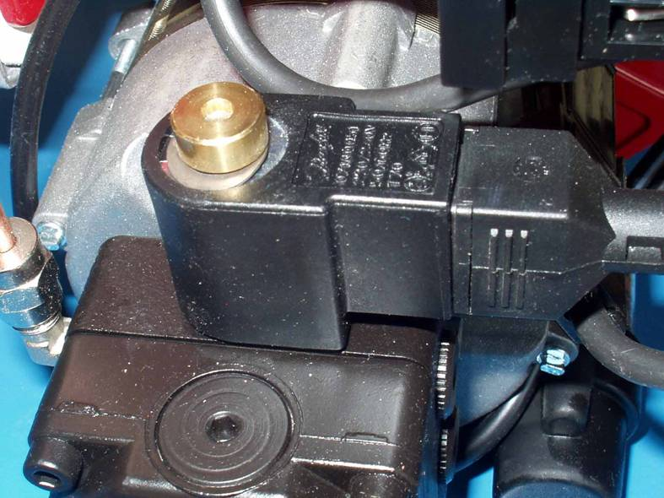
6.Ηλεκτρομαγνητική βαλβίδα πετρελαίου.
Η βαλβίδα αυτή είναι ενσωματωμένη στην αντλία ή βρίσκεται στο σωλήνα πετρελαίου μεταξύ αντλίας και μπεκ.
Διακόπτει την παροχή πετρελαίου προς το μπεκ όταν ο καυστήρας δεν λειτουργεί.
Παίρνει εντολή από τον εγκέφαλο του καυστήρα.
Κατά την εκκίνηση του καυστήρα ανοίγει με χρονική καθυστέρηση, ώστε ο κινητήρας να έχει αναπτύξει πλήρως τις στροφές του και να έχει μεσολαβήσει κάποιος χρόνος προαερισμού του λέβητα.

Slide 8
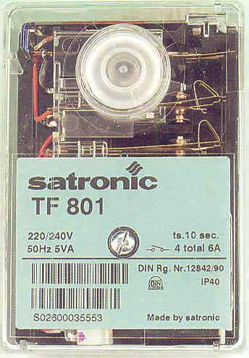
7.Ηλεκτρονικό καυστήρα (εγκέφαλος) .
Το σύστημα αυτοματισμού του καυστήρα φροντίζει για τον συντονισμό των διαφόρων συστημάτων του καυστήρα καθώς και για την ασφαλή του λειτουργία. Η καρδιά και το μυαλό του συστήματος αυτοματισμού είναι ο ηλεκτρονικός καύσης ή σε συντομία « το ηλεκτρονικό » Πολλές φορές ονομάζεται και προγραμματιστής ή και εγκέφαλος του καυστήρα.

Slide 9
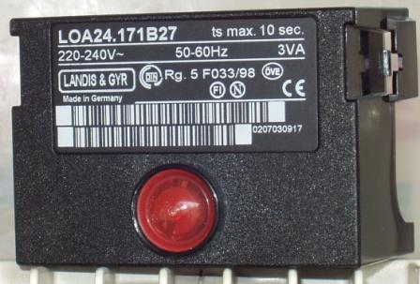
Τα εξαρτήματα με τα οποία το ηλεκτρονικό συνεργάζεται και συντονίζει είναι:
Το μοτέρ που κινεί τον ανεμιστήρα παροχής αέρα και την αντλία καυσίμου.
Την ή τις ηλεκτρομαγνητικές βαλβίδες παροχής καυσίμου.
Το σύστημα έναυσης του καυσίμου, που αποτελείται από τον μετασχηματιστή τους σπινθηριστές και τα καλώδια υψηλής τάσης.
Το φωτοκύτταρο για τον έλεγχο της καύσης.

Slide 10
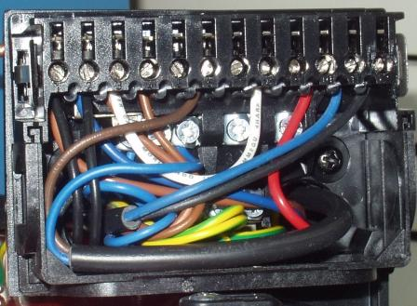
8.Βάση ηλεκτρονικού.
Η βάση του ηλεκτρονικού έχει τους
ακροδέκτες που χρειάζονται για την
σύνδεση των οργάνων και συσκευών
που συνεργάζονται και ελέγχονται από
το ηλεκτρονικό. Επίσης φέρει τους
ακροδέκτες για την σύνδεση του
ουδετέρου, της γείωσης και της τάσης
τροφοδότησης του καυστήρα.,
Το ηλεκτρονικό στερεώνεται στην βάση με ένα σύστημα ελασμάτων ή με βίδες, και οι ακροδέκτες του ηλεκτρονικού κουμπώνουν στους ακροδέκτες της βάσης.

Slide 11
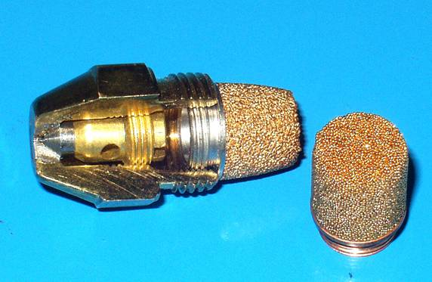
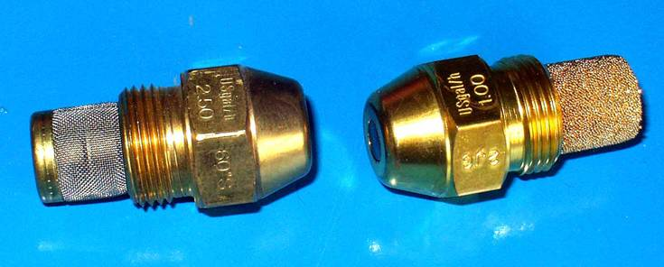
9.Μπεκ.
Το μπεκ ή ακροφύσιο, είναι το τελευταίο εξάρτημα που βρίσκεται το πετρέλαιο πριν εγκαταλείψει το καυστήρα και καεί.
Η αποστολή του είναι να προετοιμάζει το πετρέλαιο για να καεί με τον πλέον αποδοτικό τρόπο. Δηλαδή να καεί τέλεια, προκειμένου να μας δώσει το μέγιστο της θερμικής ενέργειας που μπορεί.
Για να γίνει αυτό θα πρέπει να ψεκαστεί σε λεπτότατα σταγονίδια για να επιτευχθεί μίγμα πετρελαίου – αέρα όσο γίνεται πιο ομοιογενές.

Slide 12
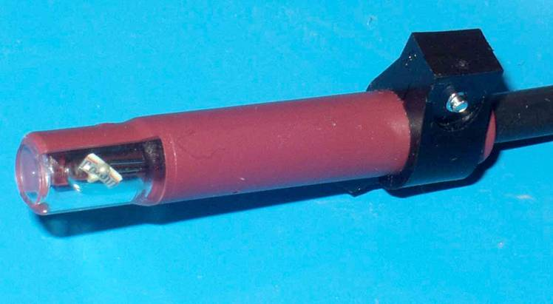
10.Φωτοκύταρο.
Το φωτοκύτταρο ή φωτοαντίσταση, Στηρίζει
τη λειτουργία του στη ιδιότητα του θειούχου
καδμίου, στο φως να παρουσιάζει μικρή
αντίσταση ενώ στο σκοτάδι η αντίσταση να
αυξάνεται. Το φωτοκύτταρο τοποθετείται
κατά τρόπο που να κοιτά προς τη φλόγα.
Οι λειτουργίες του είναι οι παρακάτω :
Αν κατά την εντολοδότηση του καυστήρα βλέπει φως ενημερώνει το ηλεκτρονικό και ο καυστήρας δεν ξεκινά, γιατί μπορεί να είναι η πόρτα του λέβητα ανοικτή, ή το φωτοκύτταρο ή ο καυστήρας να μην είναι τοποθετημένα στη θέση τους, με κίνδυνο ατυχήματος.
Αν κατά την εκκίνηση του καυστήρα και μετά το άνοιγμα της ηλεκτρομαγνητικής πετρελαίου περάσουν μερικά δευτερόλεπτα ( 7 – 15 ) και δεν δει φως, πάλι ο καυστήρας μπλοκάρει.
Επίσης θα μπλοκάρει τον καυστήρα αν ενώ λειτουργεί κανονικά η φλόγα σβήσει.

Slide 13
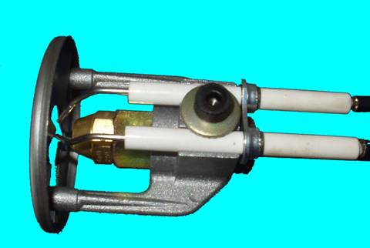
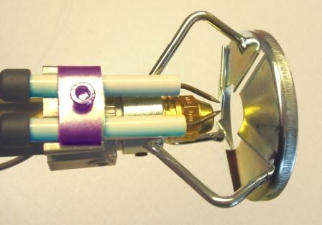
11.Ηλεκτρόδια έναυσης.
Τα ηλεκτρόδια ή σπινθηριστές ή αναφλεκτήρες, είναι κατασκευασμένα από χαλύβδινο σύρμα με μεγάλη αντοχή στη θερμοκρασία. Στηρίζονται σε μόνωση πορσελάνης που πρέπει να διατηρείται καθαρή από αιθάλη που είναι καλός αγωγός του ηλεκτρισμού. Ο κάθε κατασκευαστής σχεδιάζει το ηλεκτρόδια του με τρόπο που, συνεργαζόμενα με τη μπούκα και το στροβιλιστή, να εξυπηρετούν την απρόσκοπτη έναυση του καυσίμου.
Η θέση τους είναι πολύ σημαντική, και θα πρέπει να ακολουθούνται οι οδηγίες του κατασκευαστή κατά τη τοποθέτηση τους.
Τα ηλεκτρόδια με τον στροβιλιστή και το μπέκ αποτελούν την φλογοκεφαλή του καυστήρα της οποίας η θέση μέσα στη μπούκα παίζει μεγάλο ρόλο στην καλή λειτουργία του καυστήρα όπως θα δούμε παρακάτω.

Slide 14
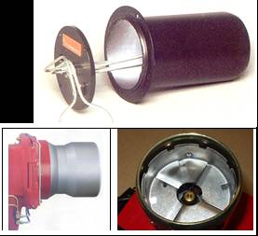
Ονομάζεται και κεφαλή ή φλογοσωλήνας. Προσαρμόζεται πάνω στον κορμό του καυστήρα και οδηγείται σε αυτή όλος ο αέρας που εισάγει ο ανεμιστήρας. Μέσα στη μπούκα τοποθετείται η φλογοκεφαλή η οποία αποτελείται από τη ράβδο μπεκ, το μπεκ, το διασκορπιστήρα και τα ηλεκτρόδια.
Το άκρο της μπούκας διαμορφώνεται με τρόπο που να επηρεάζεται η κατανομή του αέρα της καύσης.
12.Η μπούκα.

Slide 15
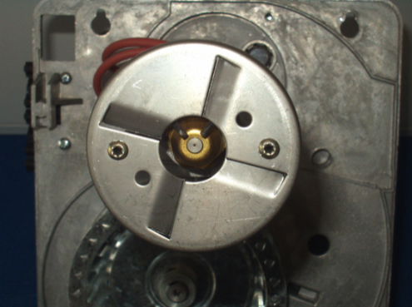
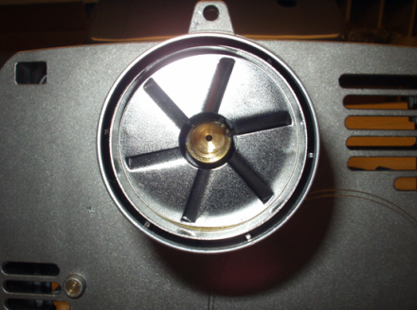
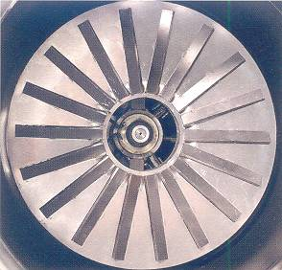
13.Ο διασκορπιστήρας ( στροβιλιστής ).
Ο στροβιλιστής στηρίζεται πάνω στη ράβδο μπεκ του καυστήρα, βρίσκεται μέσα στην μπούκα και σε μικρή απόσταση μπροστά από το Μπεκ. Την απόσταση αυτή τη καθορίζει ο κατασκευαστής του καυστήρα. Οι στροβιλιστές φέρουν λοξές εγκοπές ώστε ο αέρας που περνά απ αυτές να υφίσταται έντονη περιδίνηση. Αυτό έχει σαν αποτέλεσμα την ταχεία ανάμειξη του αέρα με το νέφος του πετρελαίου και την επίτευξη τέλειας καύσης.

Slide 16
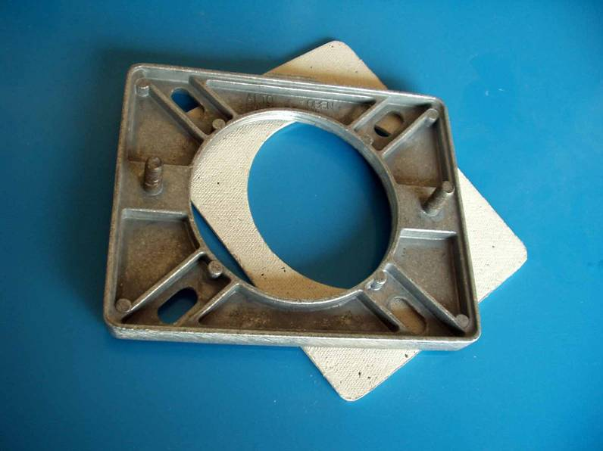
14.Φλάντζα στήριξης καυστήρα.
Είναι μια μεταλλική πλάκα διαμορφωμένη κατάλληλα για να στηρίζει τον καυστήρα πάνω στο λέβητα. Φέρει δύο φλάντζες αμιάντου προς εξασφάλιση της απαιτούμενης στεγανότητας. Το υλικό κατασκευής της είναι συνήθως το αλουμίνιο και κατασκευάζεται με χύτευση.
Ο κάθε κατασκευαστής καυστήρα μπορεί να έχει διαφορετικό τρόπο κατασκευή

Slide 17
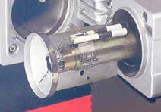
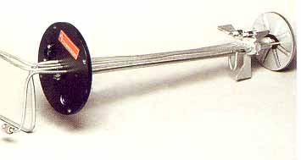
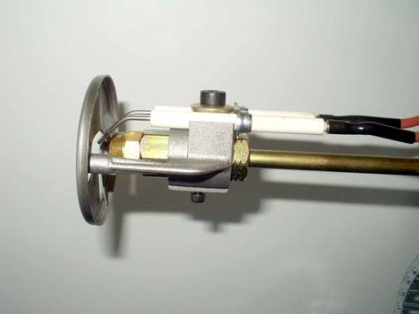
Είναι ένας χάλκινος σωλήνας που στο ένα άκρο του βρίσκεται ο προσαρμογέας μπεκ ο οποίος φέρει θηλυκό σπείρωμα για να βιδώνει το μπεκ. Στο άλλο του άκρο φέρει σπείρωμα συνήθως 3/8΄΄ για να βιδώσει ο σωλήνας που φέρνει το πετρέλαιο από την αντλία. Στη ράβδο μπεκ υπάρχει σύστημα συγκράτησης των ηλεκτροδίων ανάφλεξης καθώς και του στροβιλιστή.
Υπάρχει σύστημα μετακίνησης της ράβδου μπεκ κατά μήκος της μπούκας. Με τη μετακίνηση αυτή ρυθμίζουμε την ποσότητα του αέρα που θα περάσει μέσα από τον διασκορπιστήρα (κεντρικός αέρας ) και την ποσότητα που θα περάσει γύρω από αυτόν (περιφερειακός αέρας ).
15.Ράβδος μπεκ (σωλήνας πετρελαίου).

Slide 18
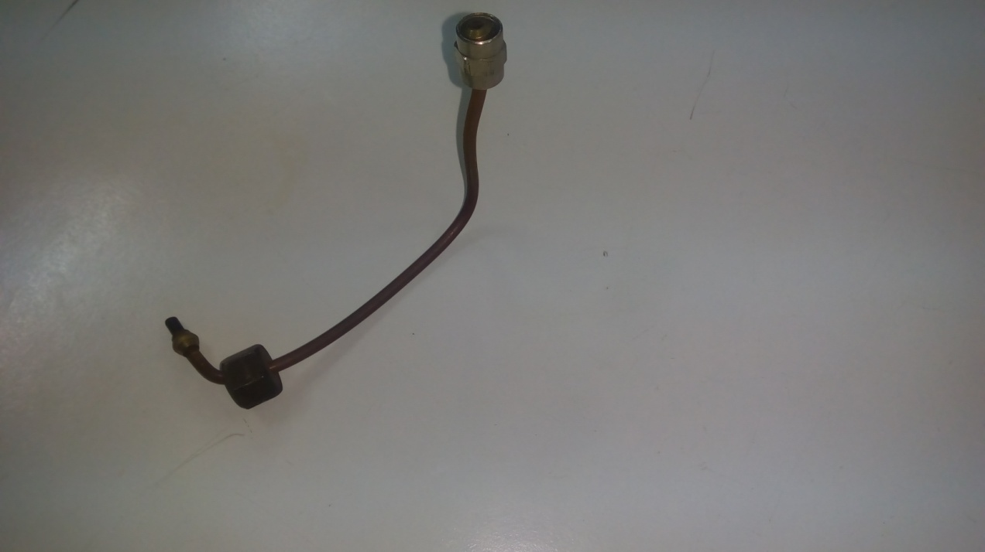
16.Σωλήνακι υψηλής πίεσης πετρελαίου.
Είναι το σωληνάκι που μεταφέρει το πετρέλαιο από την αντλία πετρελαίου στην ράβδο μπέκ του καυστήρα.
Είναι χάλκινο και η διάμετρος του διαφέρει από κατασκευαστή σε κατασκευαστή

Slide 19
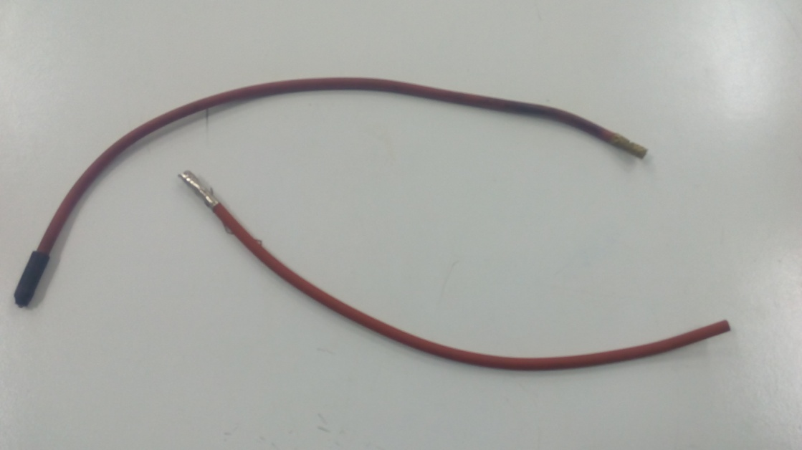
17.Καλώδια υψηλής τάσης
Μεταφέρουν το ρεύμα υψηλής τάσης από τον μετασχηματιστή στα ηλεκτρόδια.
Αποτελούνται από χάλκινα σύρματα με
ισχυρή εξωτερική μόνωση.
      Συνδέουν μετασχηματιστή με ηλεκτρόδια και φέρουν κατάλληλους ακροδέκτες.

Slide 20
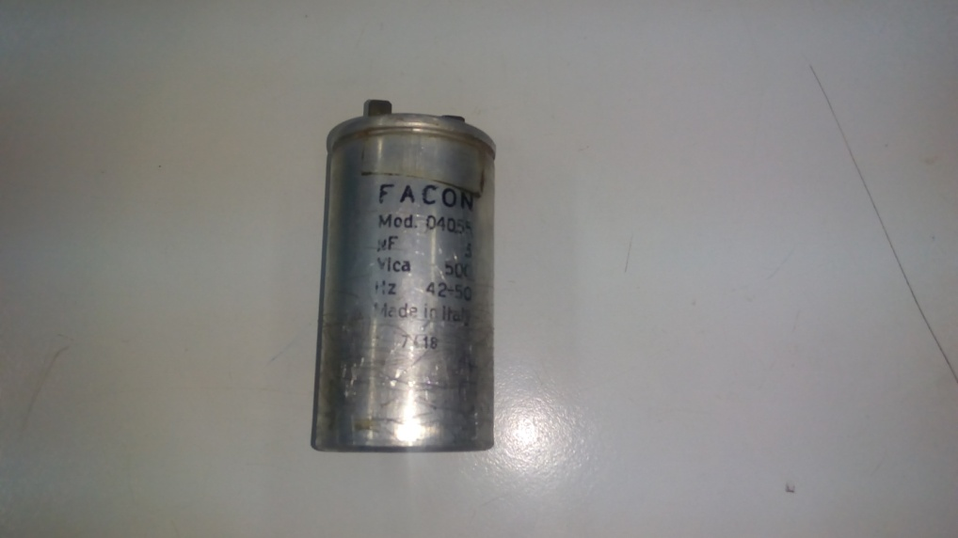
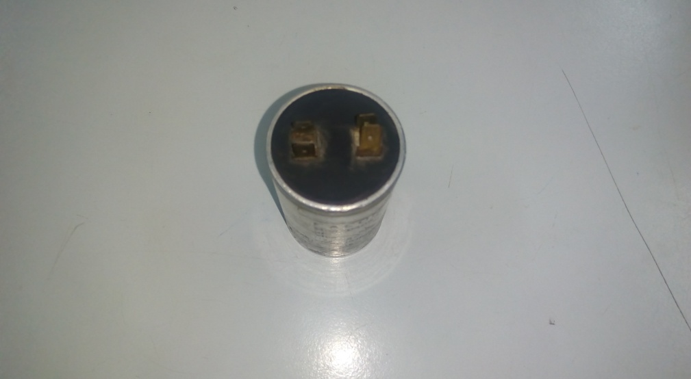
18.Πυκνωτής εκκινήσεως.
Το πυκνωτή τον συναντάμε μόνο σε μονοφασικούς κινητήρες. Είναι προσαρμοσμένος πάνω στο μοτέρ. Ο ρόλος του εξαντλείται στο ξεκίνημα του μοτέρ. Αν πάθει βλάβη ο πυκνωτής το μοτέρ δεν ξεκινά και το ηλεκτρονικό μπλοκάρει.

Slide 21
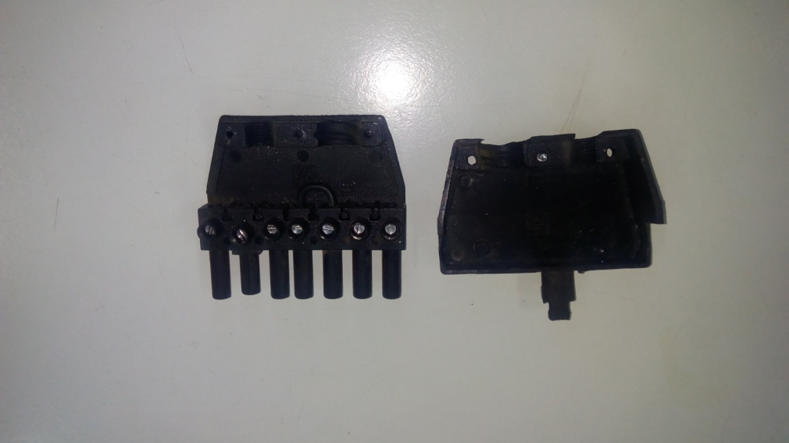
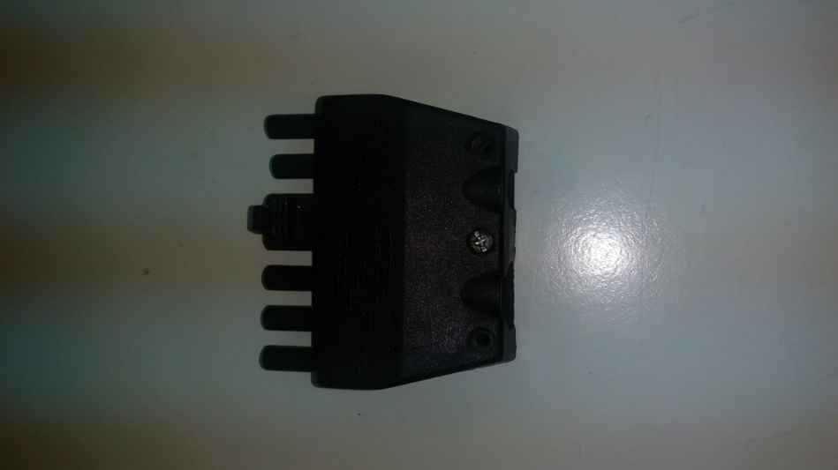
19. Φύσα σύνδεσης
Είναι το εξάρτημα που συνδέει το ρεύμα στον καυστήρα.
Είναι κουμπωτή και έχει συνήθως εφτά υποδοχές

Slide 22
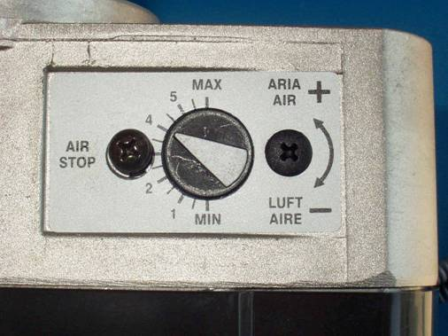
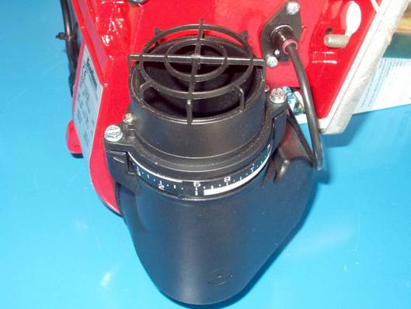
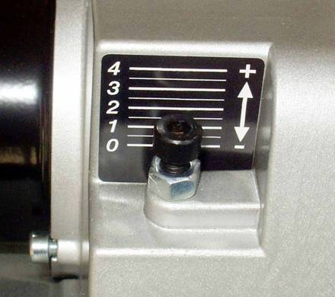
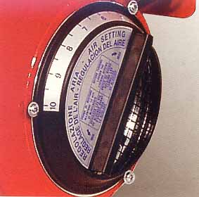
Το τάμπερ του αέρα έχει ένα μηχανισμό με το οποίο ρυθμίζουμε το άνοιγμα του, καθορίζοντας έτσι τη ποσότητα του αέρα που θα εισαχθεί στο λέβητα προς καύση.
Μπορεί να είναι μηχανικό ή αυτόματο (υδραυλικό). Τα αυτόματα τάμπερ παραμένουν κλειστά όσο ο λέβητας δεν λειτουργεί και ανοίγουν με ένα υδραυλικό έμβολο το οποίο ενεργοποιείται με τη πίεση που δημιουργεί η αντλία στο πετρέλαιο
20.Τάμπερ αέρα

Slide 23
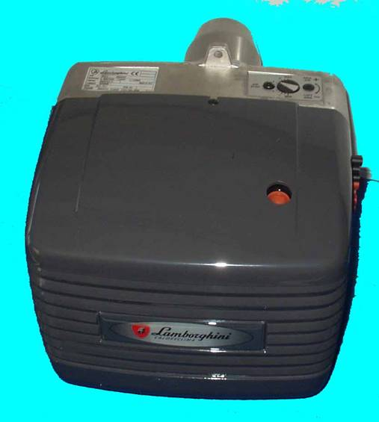
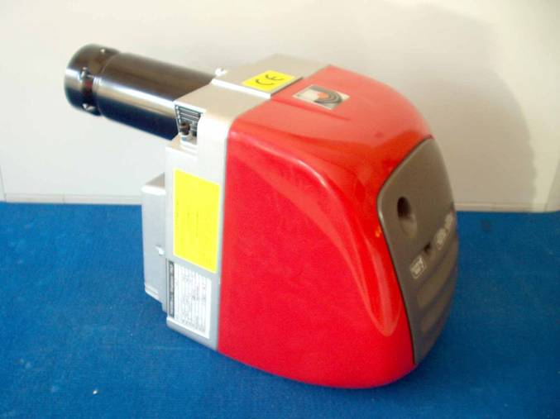
21.Κάλυμμα καυστήρα.
Δεν το συναντάμε σε όλους τους καυστήρες. Σκοπός του είναι να προστατεύει τα εξαρτήματα του καυστήρα από κτυπήματα. Είναι κατασκευασμένο από άκαυστο πλαστικό ή από λαμαρίνα. Συχνά στο εσωτερικό του καλύμματος τοποθετείται και ηχοαπορροφητικό υλικό για τη μείωση του θορύβου από τη λειτουργία του καυστήρα.

